Slide 1
Министерство образования РМ
Портфолио
Гвоздикова Сергея Николаевича -
педагога дополнительного образования
муниципального бюджетного учреждения Атяшевского муниципального района «Атяшевский Дом детского творчества»
Ф. И. О. педагога: Гвоздиков Сергей Николаевич
Дата рождения: 20.02.1990
Образование: высшее
4. Какой вуз и в каком году закончили: Федеральное бюджетное образовательное учреждение высшего профессионального образования «Мордовский государственный университет им. Н.П Огарева» -2012г.
5. Специальность: художественный руководитель студии декоративно-прикладного творчества , преподаватель
6. Педагогический стаж: 7
7. Квалификационная категория: 1
8. Год аттестации: 2016 г.
9. Прохождение курсов повышения квалификации- «Современные педагогические технологии в системе дополнительного образования детей»- 27.08.2018 – 12.09.2018г

Slide 2
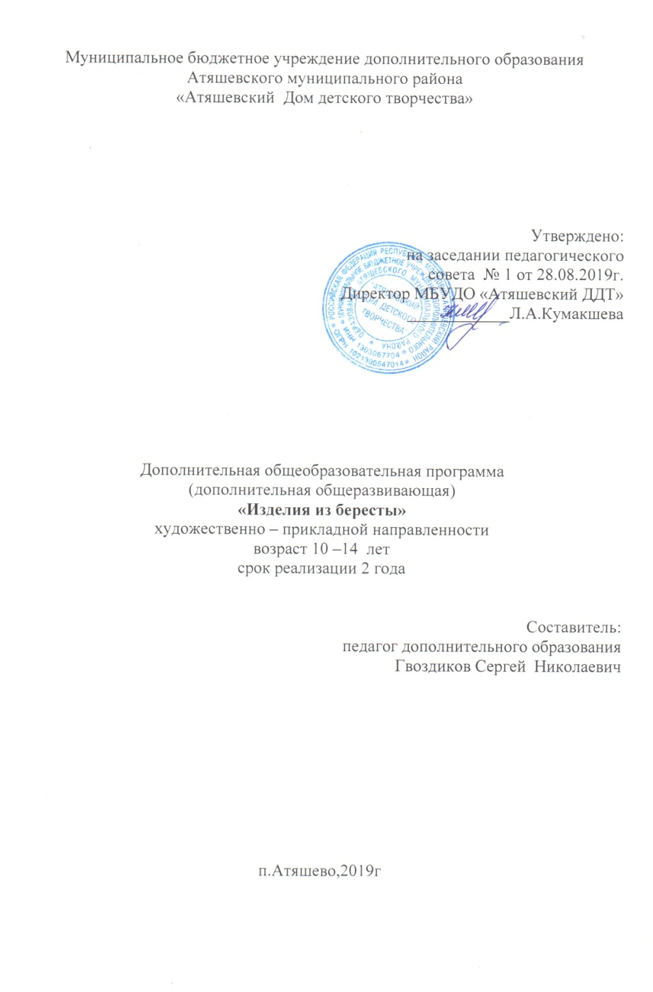
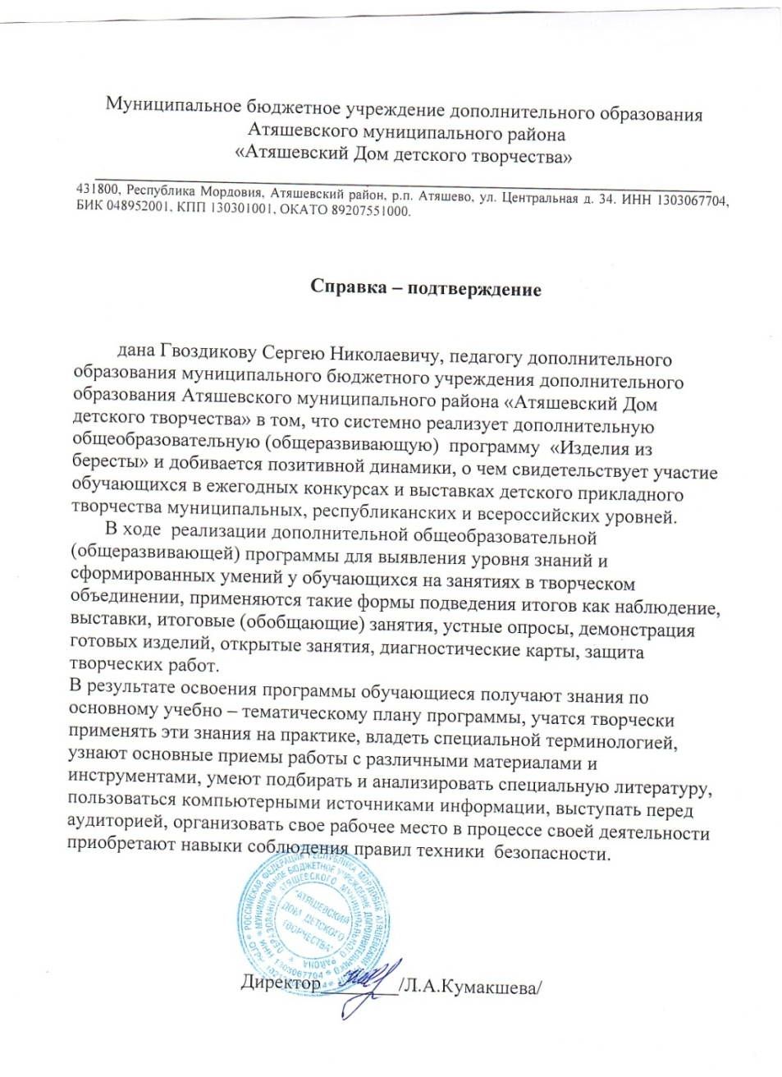
Реализация образовательных программ

Slide 3
Результаты участия инновационной (экспериментально)й деятельности

Slide 4
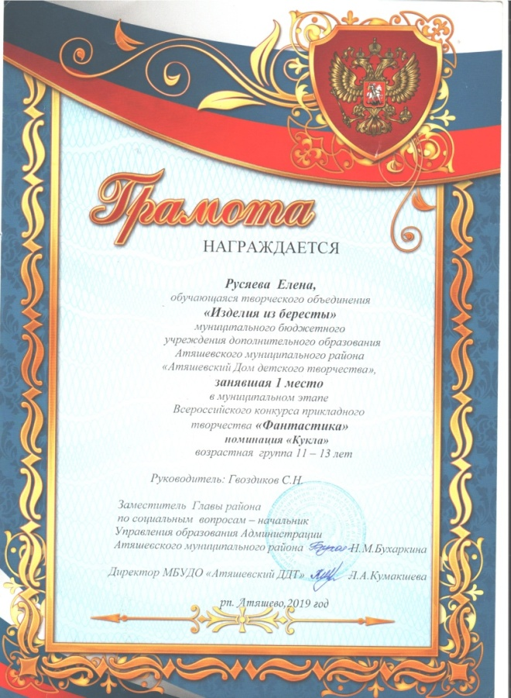
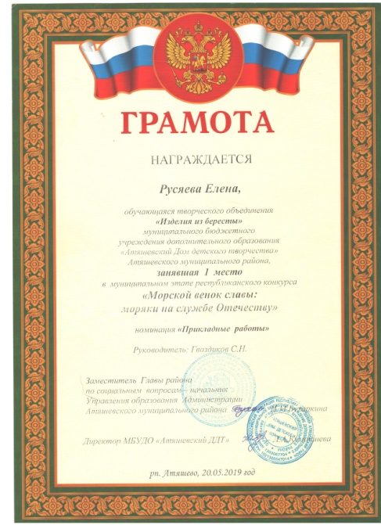

Участие детей в конкурсах

Slide 5
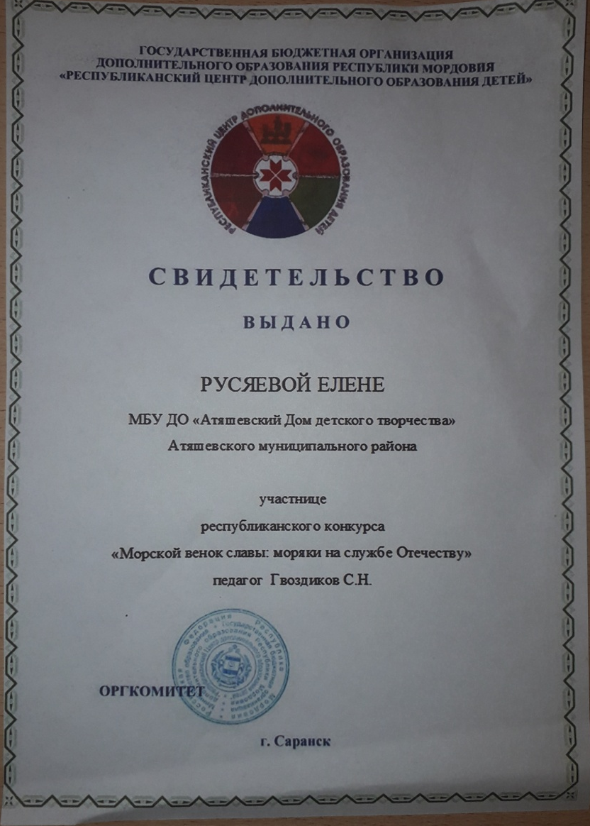
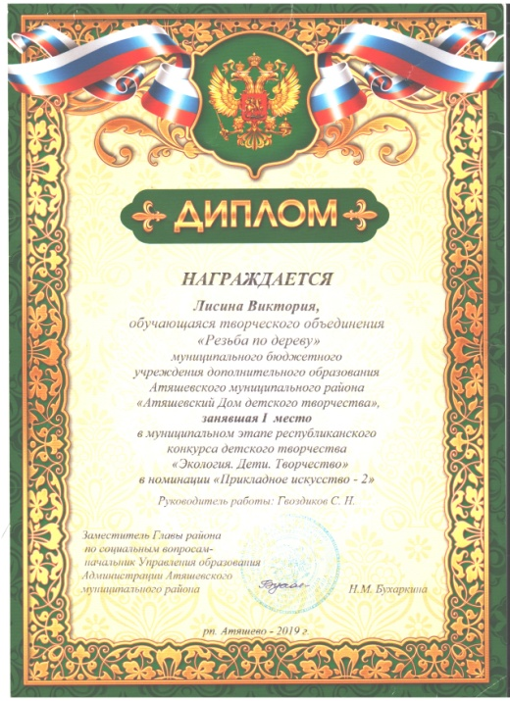

Slide 6
Публикации публикаций.

Slide 7
Наличие авторских программ, методических пособий

Slide 8
Выступления на заседаниях методических советов, научно-практических конференциях, педагогических чтениях, семинарах,секциях

Slide 9
Проведение мастер- классов, открытых мероприятий

Slide 10
Экспертная деятельность

Slide 11
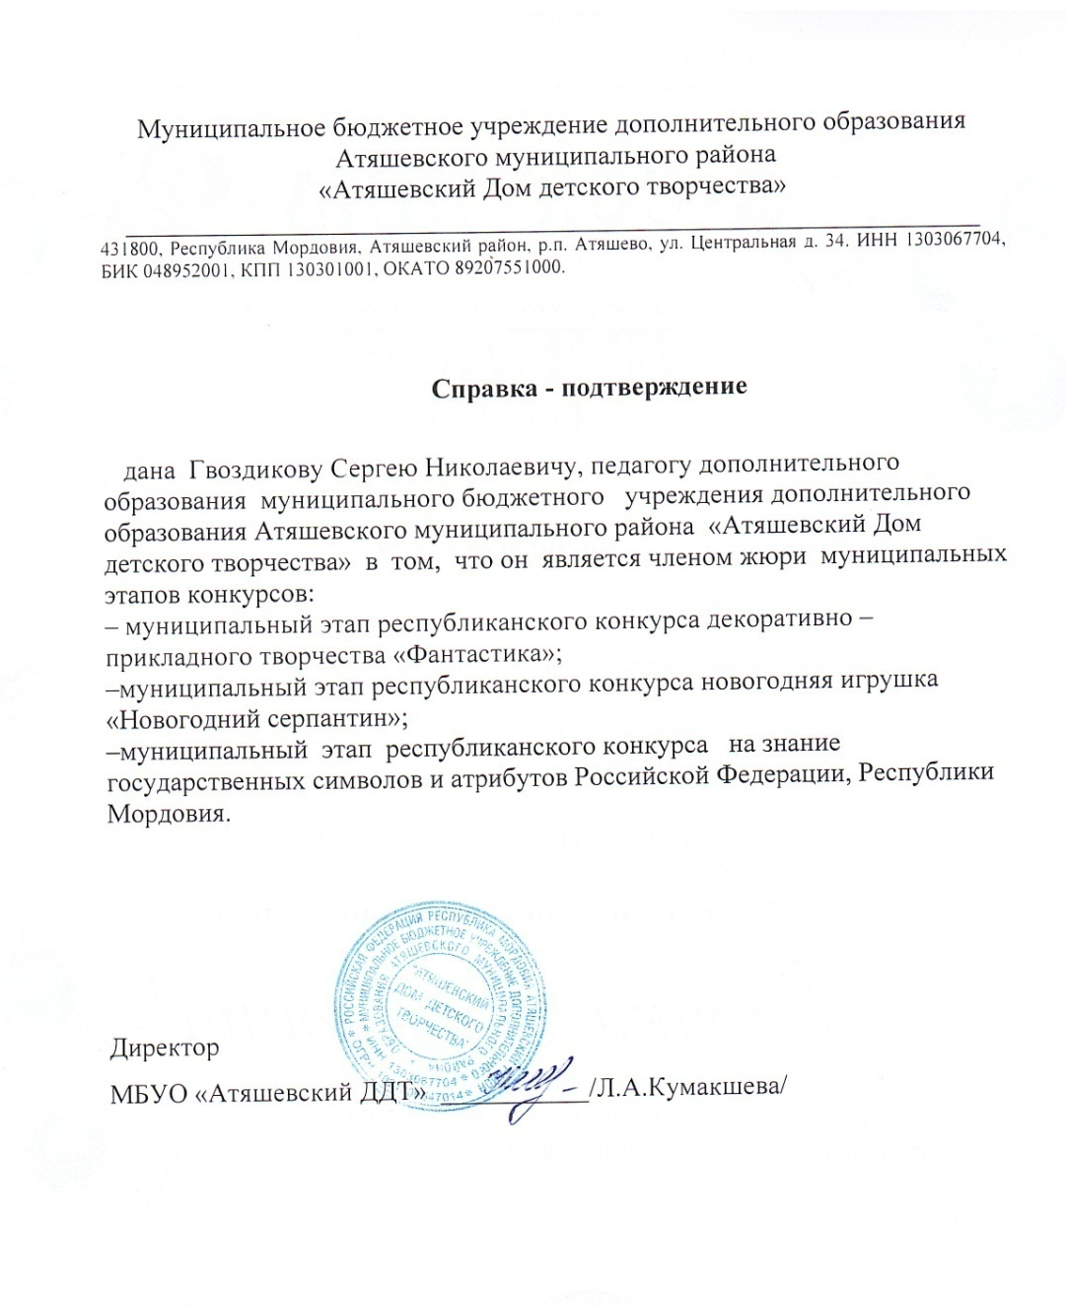
Общественно-педагогическая активность.

Slide 12
Наставничество

Slide 13
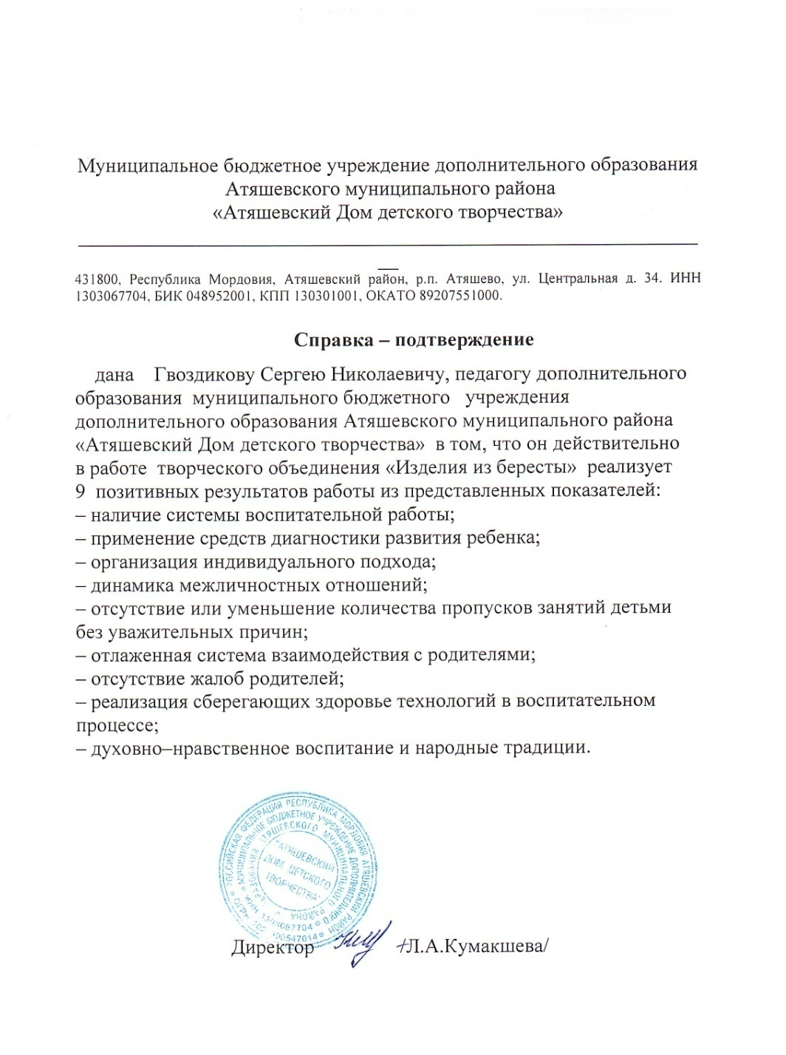
Позитивные результаты

Slide 14
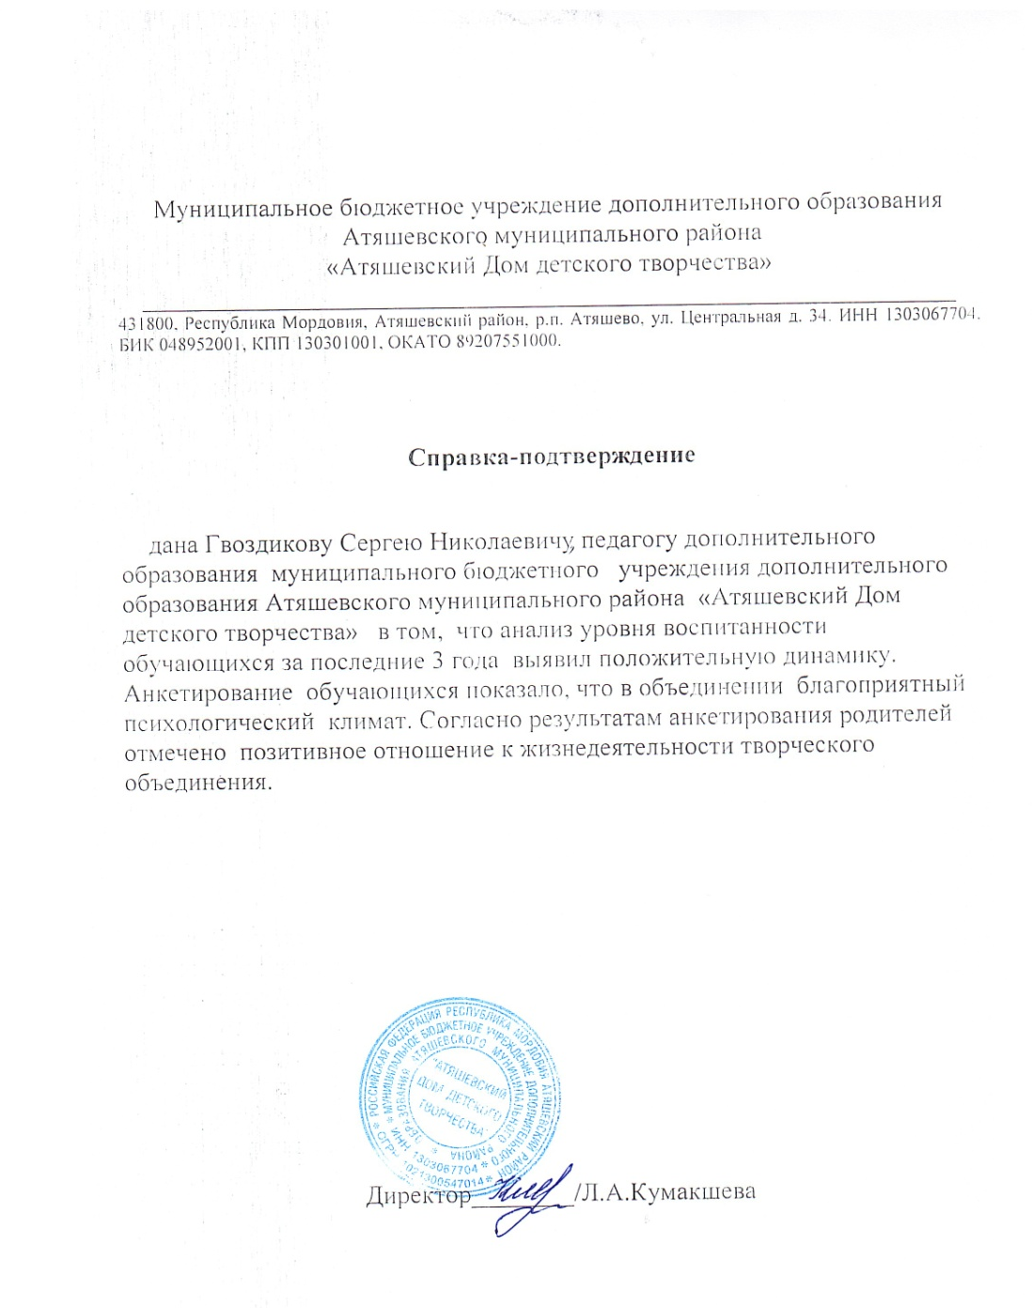
Позитивные результаты работы с детьми .

Slide 15


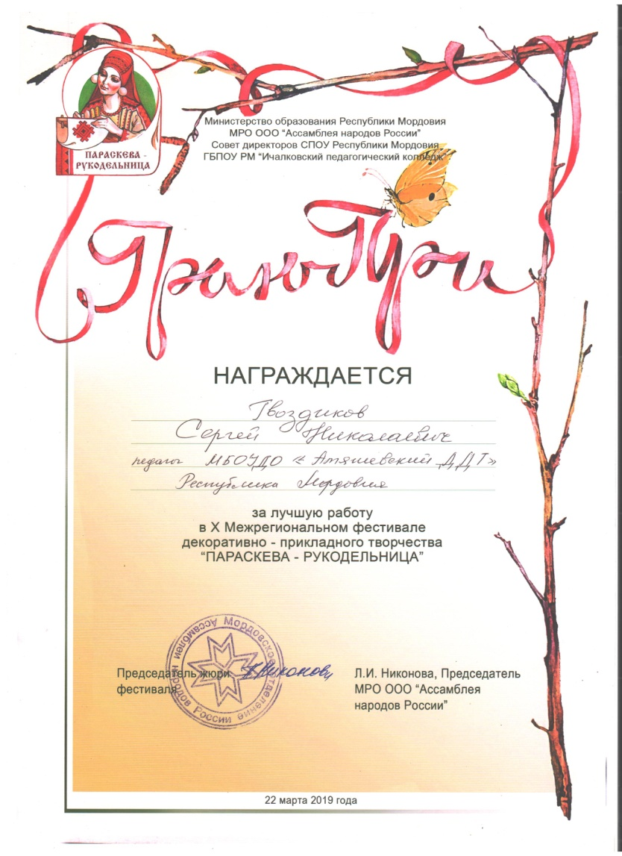
Участие педагога в профессиональных конкурсах

Slide 16


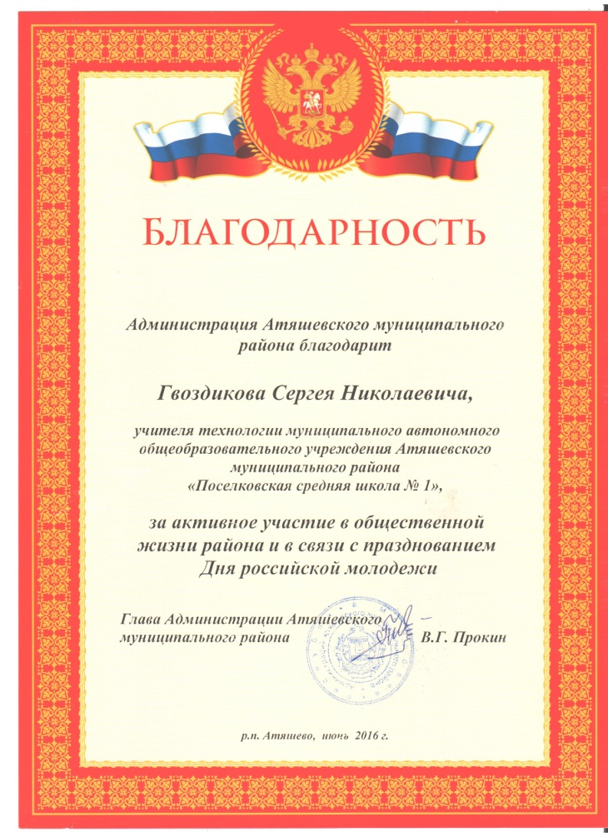
Награды и поощрения.

Slide 17
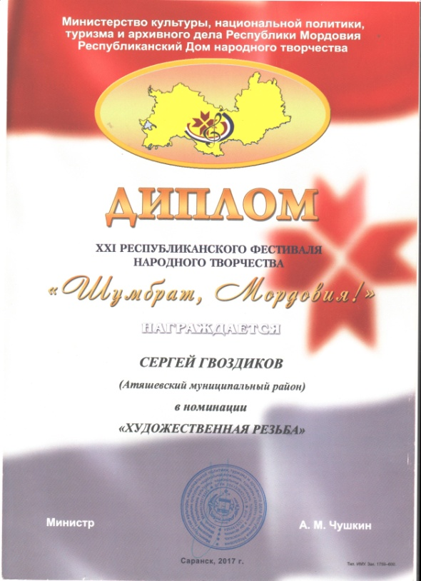
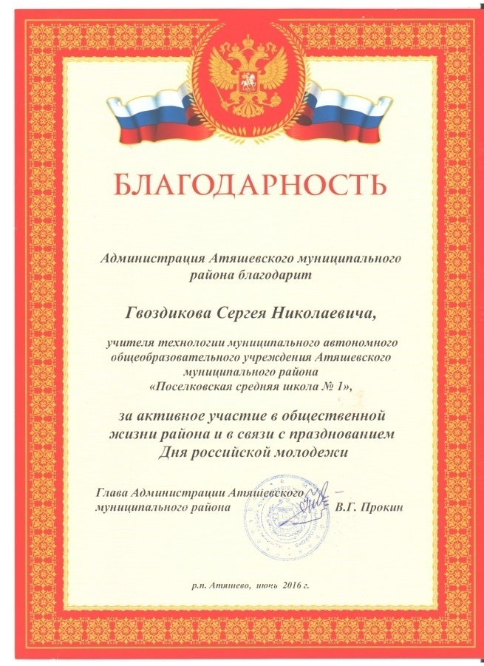
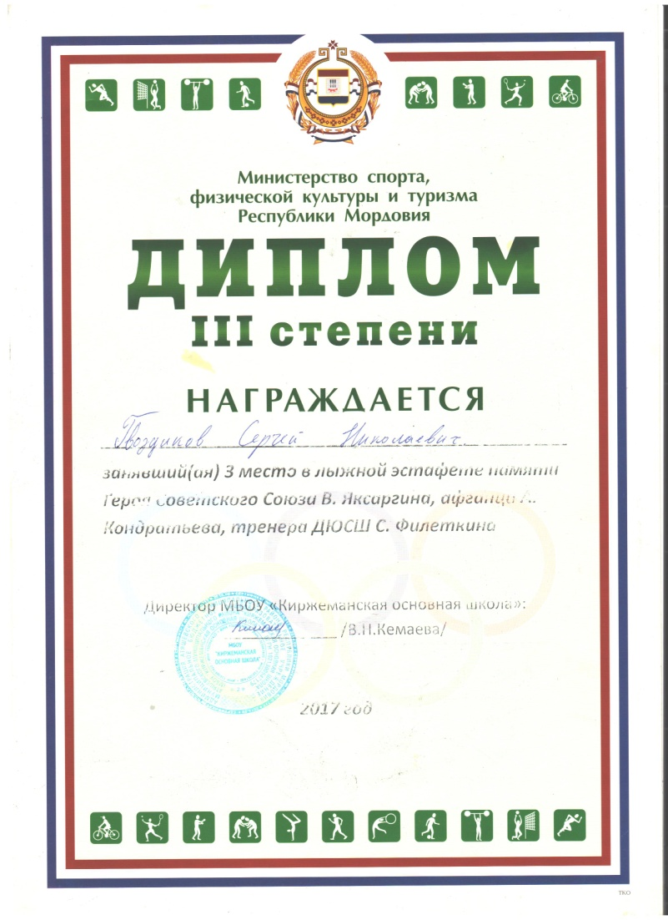

Slide 18
